Slide 1
INFORMATIKA VA AXBOROT TEXNOLOGIYALARI
11-sinf
Mavzu: Web-dizayn va uning dasturiy ta’minoti. Makromedia Flash dasturi yordamida Web-sahifa yaratish va bezash

Slide 2
Bugungi kunda web-sahifalarni yaratish va ularni bezashda
Java Script
Macromedia Dreamweaver
Makromedia Flash
dasturiy vositalardan foydalaniladi.

Slide 3
Ushbu dasturiy vositalar yordamida web-sahifa yaratish, ularga rasmli, grafikli ma’lumotlarni turli usullarda joylashtirish va animatsiyalar yaratish hamda ularni o‘rnatish usullari, tovushli ma’lumotlarni joylashtirish, web-sahifalarni o‘zaro bir-biri bilan bog‘lash kabi imkoniyatlarga ega.

Slide 4
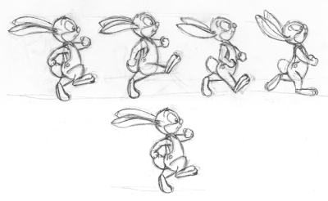

Slide 5
Java Script
Dasturlash texnologiyasi
HTML
Hujjatlarni yaratish
Java Script dasturlash texnologiyasi bo‘lib, HTML hujjatlarni yaratishda ishlatiladi.

Slide 6
Java Scriptda arifmetik amallar Paskal dasturi tili bilan bir xil bo‘lib, matematik funksiyalar esa quyidagicha:

Slide 7
T/r | Funksiya | Vazifasi
1. | Math.abs(a) | a sonning modulini hisoblaydi.
2. | Math.pow(a,b) | a ning b darajasini hisoblaydi.
3. | Math.sqrt(a) | a sonning kvadrat ildizini hisoblaydi.
4. | Math.cos(a) | a sonning kosinusini hisoblaydi.
5. | Math.sin(a) | a sonning sinusini hisoblaydi.
6. | Math.tan(a) | a sonning tangensini hisoblaydi.
7. | Math.log(a) | a sonning natural logarifmini hisoblaydi.

Slide 8
Java Script
Java Scriptda formulalar hosil qilish va matematik hisob ishlarini bajarish uchun Windows operatsion sistemasining bloknot matn muharriridan foydalanib, HTML kodi ichida, asosan, <HEAD> va </HEAD> tegi orasida yoziladi.
69-bet. 1-mashq.

Slide 9
Macromedia Dreamweaver
Macromedia Dreamweaver dasturi Makromedia kompaniyasining dasturiy mahsuloti bo‘lib, ushbu dastur web-sahifa va web-saytlar yaratish uchun qulay dasturiy vosita hisoblanadi.
Dasturga turli rasmlar, jadvallar, audio, video fayllar o‘rnatish hamda matn kiritish imkoniyatlari mavjud.

Slide 10
Macromedia Dreamweaver
Macromedia Dreamweaver dasturi vazifalariga ko‘ra:
Hyperlink – giper bog‘lanishlar o‘rnatish;
Images – rasmlarni joylashtirish;
Table – jadvallar yaratish;
Media: Flash – animatsiya effektlari va tugmalarni joylashtirish;
Insert – Media – Flash video: tovushli ma’lumot joylash.

Slide 11
Macromedia Flash
Macromedia Flash dasturi vektorli grafikadan foydalanishga asoslangan texnologiyadir. Macromedia Flash dasturi eng samarali grafik formatda bo‘lmasa-da, SWF formati foydalanuvchilariga cheklanmagan imkoniyatlar bilan ishlash imkoniyatiga ega bo‘lib, web-sahifa va web-sayt yaratish uchun eng qulay dasturiy vositalaridan biri hisoblanadi.

Slide 12
Macromedia Flash
Macromedia Flash dasturini yuklash ketma-ketligi quyidagicha:
Пуск
Все программы
Makromedia
Makromedia
Flash
Flash
Dokument

Slide 13
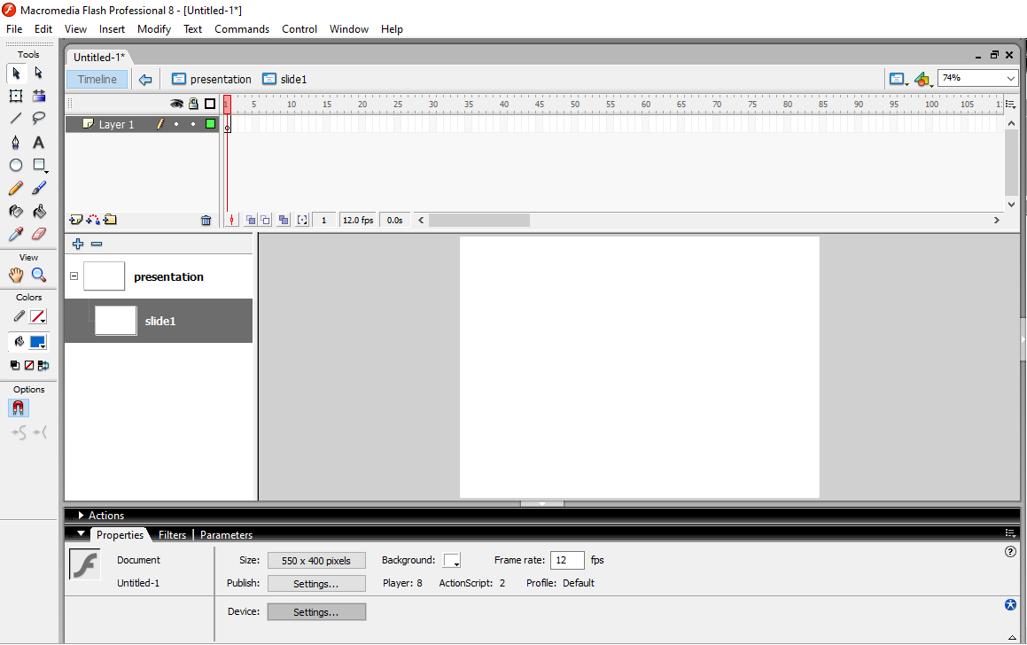
Menyular satri
Yig‘ish lineykasi
Qatlamlar ro‘yhati
Ishchi soha
Jihozlar paneli
Tahrirlash uskunasi

Slide 14
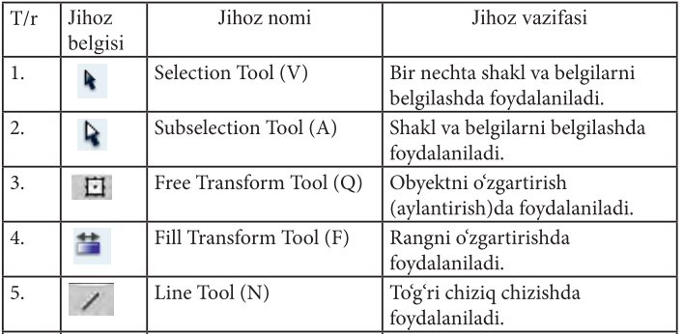
Jihozlar paneli va ularning vazifalari:

Slide 15
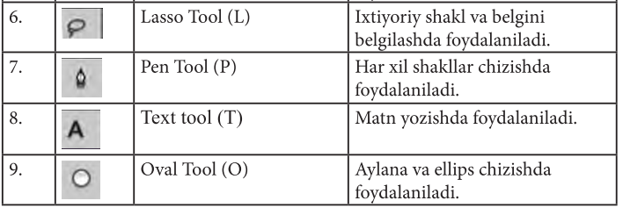
Jihozlar paneli va ularning vazifalari:

Slide 16
Yodda saqlang!
Java Scriptda arifmetik amallar Paskal dasturlash tili bilan bir xil bo‘ladi.

Slide 17
Mustaqil bajarish uchun topshiriq
Java Scriptda sonning kvadrat ildizini hisoblovchi forma oynasini hosil qiling.

